Slide 1
쌍용교육센터
관리시스템
2조
조장 : 김재형
조원 : 김기현, 김혜림, 오재경, 이찬우, 차세라

Slide 2
목차
01
02
03
04
05
프로젝트 개요
요구분석 개요
데이터 구조
업무 SQL
추가요구 분석
시연

Slide 3
Part 1.
프로젝트 개요

Slide 4
프로젝트 개요
Part 1-1
오재경
관리자, 기초 정보 관리⠂교사 계정 관리⠂출결 관리 및 출결 조회
김재형
관리자, 개설 과정 관리⠂개설 과목 관리⠂신청자 등록
관리자, 교육생 관리⠂시험관리 및 성적 조회
차세라
교사, 강의 스케줄 출력⠂배점 입력⠂시험정보 입력
이찬우
김기현
교사, 성적 입출력⠂출결 조회
김혜림
교육생, 계정관리⠂성적조회⠂출결조회⠂추가업무

Slide 5
프로젝트 개요 - project period
Part 1-2
2021.11.22 -
2021.11.29 -
2021.12.07
요구사항 분석
업무 SQL 구현
발표
2021.11.24 -
2021.12.06 -
데이터구조 정의
발표 준비
Notes:
사용한 쿼리문 별로 한 개씩 간단하게 언급.
쿼리 동작 순서

Slide 6
Part 2.
요구분석 개요
Notes:
사용한 쿼리문 별로 한 개씩 간단하게 언급.
쿼리 동작 순서

Slide 7
요구분석 개요
Part 2
⠂기초정보 관리
⠂계정 관리
⠂개설과정/과목 관리
⠂출결 관리 및 조회
⠂배점 과목정보 관리
⠂강의 스케줄 조회
⠂성적 입출력
⠂출결 조회
⠂취업자 관리
⠂교재 수령 여부
⠂수강 과목 평가
⠂신청자 관리
관리자
교사
교육생
추가 업무
⠂성적 확인 및 조회
⠂출결 조회
⠂계정 조회
⠂시험 정보 조회
Notes:
사용한 쿼리문 별로 한 개씩 간단하게 언급.
쿼리 동작 순서

Slide 8
Part 3.
데이터 구조
Notes:
사용한 쿼리문 별로 한 개씩 간단하게 언급.
쿼리 동작 순서

Slide 9
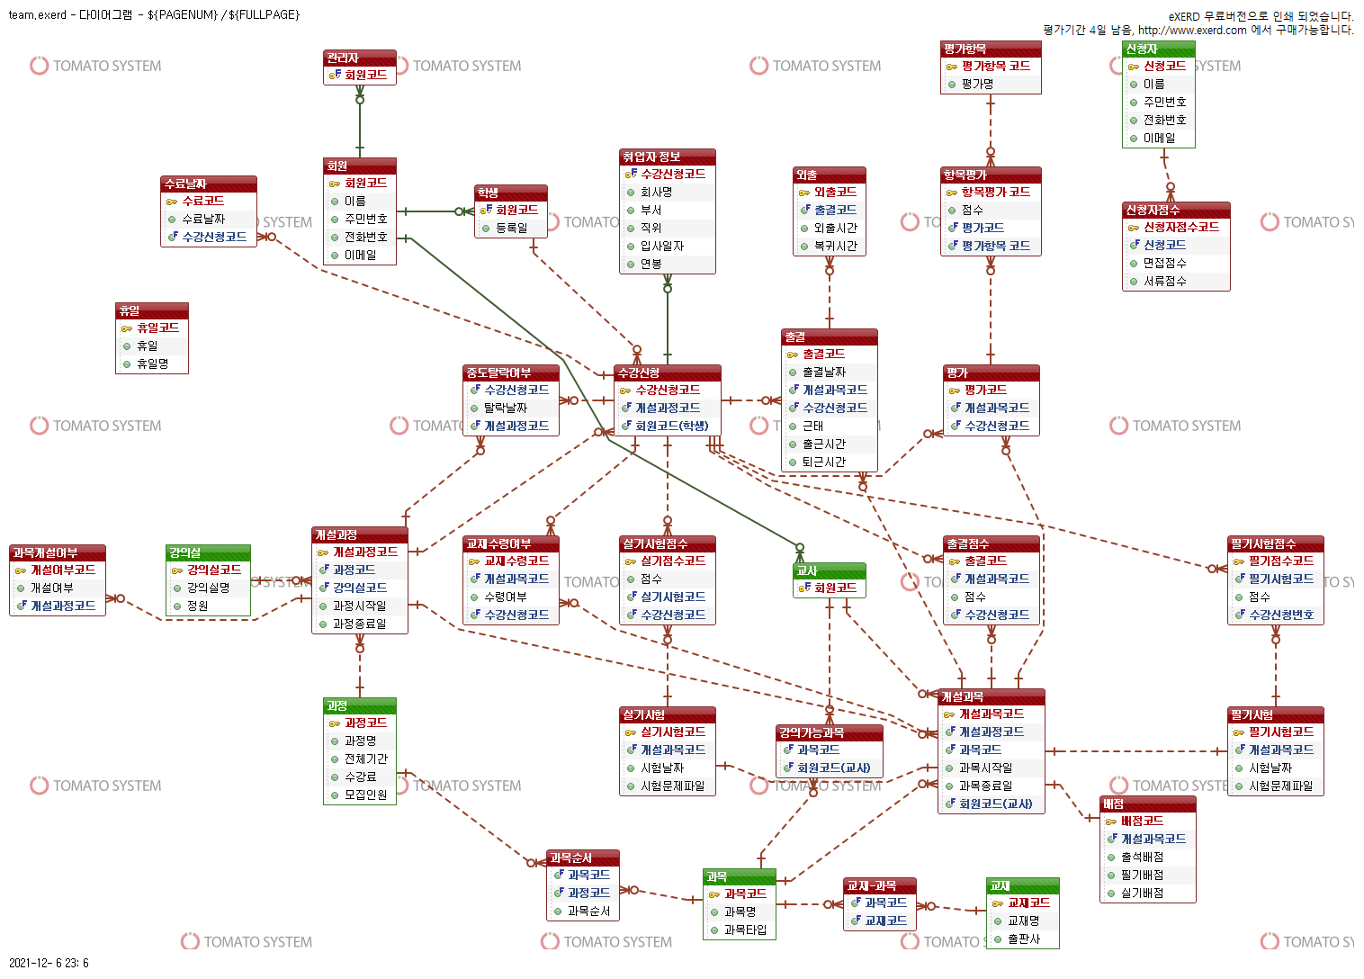
데이터 구조 - The entire
Part 3-1

Slide 10
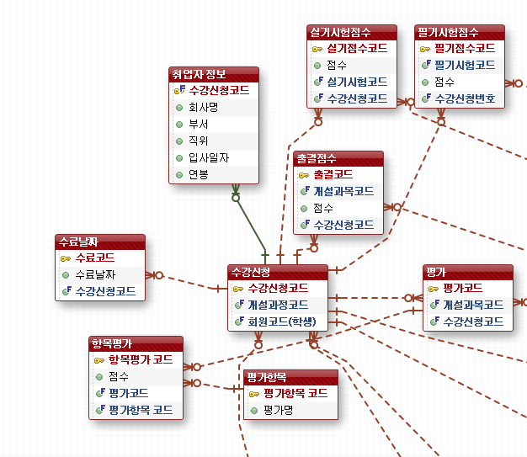
데이터 구조 - Sugang
Part 3-2
⠂수강신청
⠂실기시험점수
⠂필기시험점수
⠂출결점수
⠂평가
⠂항목평가
⠂평가항목
⠂수료날짜
⠂취업자 정보
구성 테이블

Slide 11
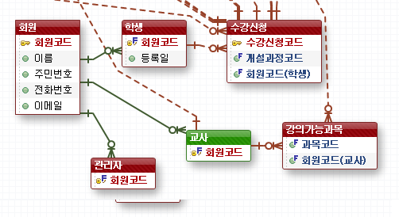
데이터 구조 - Member
Part 3-3
⠂회원
⠂관리자
⠂교사
⠂학생
⠂수강신청
⠂강의 가능 과목
구성 테이블
Notes:
사용한 쿼리문 별로 한 개씩 간단하게 언급.
쿼리 동작 순서

Slide 12
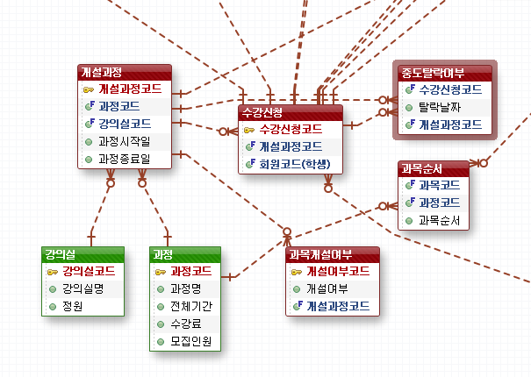
데이터 구조 - Course
Part 3-4
⠂과정
⠂수강신청
⠂개설 과정
⠂강의실
⠂과목 개설 여부
⠂과목 순서
⠂중도 탈락 여부
구성 테이블

Slide 13
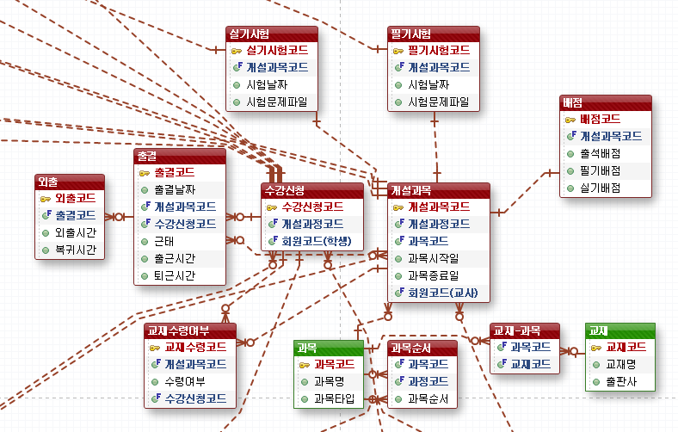
데이터 구조 - Subject
Part 3-5
⠂개설 과목
⠂과목
⠂교재
⠂교재 - 과목
⠂과목 순서
⠂필기시험
⠂실기시험
⠂출결
⠂배점
⠂외출
⠂수강신청
⠂교재 수령 여부
구성 테이블
Notes:
사용한 쿼리문 별로 한 개씩 간단하게 언급.
쿼리 동작 순서

Slide 14
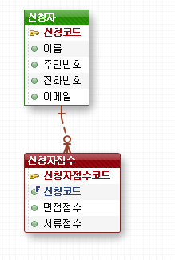
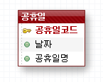
데이터 구조 - Extra
Part 3-6
⠂신청자
⠂신청자 점수
⠂공휴일
구성 테이블
Notes:
사용한 쿼리문 별로 한 개씩 간단하게 언급.
쿼리 동작 순서

Slide 15
Part 4.
업무 SQL
Notes:
사용한 쿼리문 별로 한 개씩 간단하게 언급.
쿼리 동작 순서

Slide 16
관리자 - 교사 선택시 교사 정보 출력
Part 4-1
create or replace view vwChoiceTeacher
as
select
tt.teacherseq as "강사번호",
tsb.subjectname as "개설과목명",
tos.startdate || ' ~ ' || tos.enddate as "과목기간",
tc.coursename as "개설과정명",
toc.startdate || ' ~ ' || toc.enddate as "과정기간",
tb.bookname as "교재명",
tcr.classroomname as "강의실",
(case
when sysdate between toc.startdate and toc.enddate then '강의중'
when sysdate > toc.enddate then '강의종료'
when sysdate < toc.startdate then '강의예정'
end) as "강의상태"
from tblTeacher tt
inner join tblMember tm
on tt.teacherseq = tm.memberseq
inner join tblPossibleSubject tps
on tt.teacherseq = tps.teacherseq
inner join tblSubject tsb
on tps.subjectseq = tsb.subjectseq
inner join tblOpenSubject tos
on tps.subjectseq = tos.subjectseq
inner join tblOpenCourse toc
on tos.opencourseseq = toc.opencourseseq
inner join tblCourse tc
on toc.courseseq = tc.courseseq
inner join tblBookSubject tbs
on tbs.subjectseq = tsb.subjectseq
inner join tblBook tb
on tbs.bookseq = tb.bookseq
inner join tblClassroom tcr
on toc.classroomseq = tcr.classroomseq
where tos.subjectseq = tsb.subjectseq;
select * from vwChoiceTeacher where ”강사번호” = 6;
특정 교사(6번)를 선택하는 뷰

Slide 17
관리자 - 개설 과정 정보를 수정한다.
Part 4-2
create or replace trigger trgUpdateOpenCourse
after update on TBLOPENCOURSE
for each row
begin
DBMS_OUTPUT.PUT_LINE('수정 전 과정번호:'||:old.COURSESEQ);
DBMS_OUTPUT.PUT_LINE('수정 후 과정번호:'||:new.COURSESEQ);
DBMS_OUTPUT.PUT_LINE('-------------------------');
DBMS_OUTPUT.PUT_LINE('수정 전 강의실번호:'||:old.CLASSROOMSEQ);
DBMS_OUTPUT.PUT_LINE('수정 후 강의실번호:'||:new.CLASSROOMSEQ);
DBMS_OUTPUT.PUT_LINE('-------------------------');
DBMS_OUTPUT.PUT_LINE('수정 전 개강날짜:'||:old.STARTDATE);
DBMS_OUTPUT.PUT_LINE('수정 후 개강날짜:'||:new.STARTDATE);
DBMS_OUTPUT.PUT_LINE('-------------------------');
DBMS_OUTPUT.PUT_LINE('수정 전 종강날짜:'||:old.ENDDATE);
DBMS_OUTPUT.PUT_LINE('수정 후 종강날짜:'||:new.ENDDATE);
end trgUpdateOpenCourse;
create or replace procedure procUpdateOpenCourse(
popencourseseq number,
pcourseseq number,
pclassroomseq number,
pstartdate date,
penddate date,
presult out number
)
is begin
update tblOpenCourse set courseseq = pcourseseq,
classroomSeq=pclassroomseq,
startdate=pstartdate,
enddate=penddate
where opencourseSeq=popencourseseq;
presult :=1;
exception when others then presult:=0;
end procUpdateOpenCourse;
declare
vresult number;
begin
procUpdateOpenCourse(42,7,5,'2021-07-02','2022-01-28',vresult);
if vresult = 1 then
DBMS_OUTPUT.PUT_LINE('성공');
else
DBMS_OUTPUT.PUT_LINE('실패');
end if;
end;
42번개설과정의 과정을 7번, 강의실을 5번, 개강일과 종강일을 변경한다.
프로시저 : 개설과정코드, 과정코드, 강의실코드, 개강일, 종강일을 입력하면 수정된다.
트리거 : 수정 전과 후 내용을 출력한다.
Notes:
사용한 쿼리문 별로 한 개씩 간단하게 언급.
쿼리 동작 순서

Slide 18
관리자 - 특정 개설 과정 선택시 개설 과목 정보 출력
Part 4-3
create or replace view vwPrintSubjectInfo as select tc.COURSENAME,
ts.SUBJECTNAME,
toc.OPENCOURSESEQ
from TBLOPENCOURSE toc
inner join TBLOPENSUBJECT tos
on toc.OPENCOURSESEQ =
tos.OPENCOURSESEQ
inner join TBLSUBJECT ts on
tos.SUBJECTSEQ =
ts.SUBJECTSEQ
inner join TBLCOURSE tc on
toc.COURSESEQ = tc.COURSESEQ;
declare
vopencourseseq number := 37;
vresult sys_refcursor;
vrow vwPrintSubjectInfo%rowtype;
begin
procPrintSubjectInfo(vopencourseseq,vresult);
loop
fetch vresult into vrow;
exit when vresult%notfound;
DBMS_OUTPUT.PUT_LINE(vrow.COURSENAME||' - '||vrow.SUBJECTNAME);
end loop;
end;
create or replace procedure procPrintSubjectInfo(
popencourseseq number,
presult out sys_refcursor
)
is
begin
open presult for select * from
VWPRINTSUBJECTINFO where OPENCOURSESEQ = popencourseseq;
end procPrintSubjectInfo;
뷰 : 과정명, 과목명, 개설과정코드를
담아둔다.
프로시저 : 특정 개설 과정 선택시
과정명과 과목명을 출력한다.
37번 과정의 과정명과 과목명을 출력한다.
Notes:
사용한 쿼리문 별로 한 개씩 간단하게 언급.
쿼리 동작 순서

Slide 19
관리자 - 특정 교육생 선택시 중도 탈락 여부 출력
Part 4-4
from tblMember tm
left outer join tblSugang tsg
on tm.memberSeq = tsg.memberSeq
left outer join tblDrop td
on tsg.sugangSeq = td.sugangSeq
left outer join tblOpenCourse tocou
on tsg.opencourseSeq = tocou.opencourseSeq
left outer join tblCourse tco
on tocou.courseseq = tco.courseseq
left outer join tblClassroom tcr
on tocou.classroomSeq = tcr.classroomSeq
where tm.memberSeq = 179 ;
select
tm.name as "교육생 이름",
tco.coursename as "개설 과정명",
tocou.startDate || ' ~ ' || tocou.endDate as "과정기간",
tcr.classroomName as "강의실",
case
when tsg.sugangseq = td.sugangseq then '중도탈락'
else '수료'
end as "수료 및 중도탈락 여부",
td.dropDate as "중도탈락 날짜"
179번 교육생의 중도탈락 여부 출력
Notes:
사용한 쿼리문 별로 한 개씩 간단하게 언급.
쿼리 동작 순서

Slide 20
관리자 - 특정 개설 과정 선택시 개설 과목 정보 출력
Part 4-5
select distinct
tsj.subjectName as "개설 과목명",
tos.startDate || ' ~ ' || tos.endDate as "개설 과목기간",
tcr.classroomName as "강의실",
case
when twts.writtentestscore is not null AND tpts.practicaltestscore is not null then 1
end as "성적 등록 여부",
twt.testQuestion as "필기문제 등록",
tpt.testQuestion as "실기문제 등록"
from tblOpenSubject tos
left outer join tblOpenCourse tocou
on tocou.opencourseseq = tos.opencourseseq
left outer join tblPracticalTest tpt
on tos.opensubjectseq = tpt.opensubjectseq
left outer join tblWrittenTest twt
on tos.opensubjectseq = twt.opensubjectseq
left outer join tblSubject tsj
on tos.subjectseq = tsj.subjectseq
left outer join tblCourse tc
on tocou.courseseq = tc.courseseq
left outer join tblClassroom tcr
on tocou.classroomSeq = tcr.classroomSeq
left outer join tblSugang tsg
on tos.opencourseseq = tsg.opencourseseq
left outer join tblWrittenTestScore twts
on tsg.sugangseq = twts.sugangseq
left outer join tblPracticalTestScore tpts
on tsg.sugangseq = tpts.sugangseq
where tocou.opencourseseq = 37;
37번 과정 선택 시 해당 과목에 대한 정보 출력

Slide 21
관리자 - 특정 개설 과정 선택시 출결 현황
Part 4-6
create or replace view vwChoiceOpenCourse
as
select
toc.opencourseseq as "개설과정번호",
tc.coursename as "과정명",
tm.memberseq as "학생번호",
tm.name as "학생명",
ta.attendancedate as "수업날짜",
ta.type as "출결현황",
(case
when tou.attendanceseq = ta.attendanceseq then 'Y'
else 'N'
end) as "외출여부"
from tblMember tm
inner join tblStudent tst
on tm.memberseq = tst.memberseq
inner join tblSugang tsg
on tst.memberseq = tsg.memberseq
inner join tblAttendance ta
on tsg.sugangseq = ta.sugangseq
inner join tblOpenCourse toc
on tsg.opencourseseq = toc.opencourseseq
inner join tblCourse tc
on toc.courseseq = tc.courseseq
left outer join tblOuting tou
on ta.attendanceseq = tou.attendanceseq;
select * from vwChoiceOpenCourse where “개설과정번호” = 37;
특정 개설 과정(37번)을 선택하는 뷰

Slide 22
교사 - 배점 정보 출력 및 추가/변경
Part 4-7
create or REPLACE view vwpoint
as
select
os.opensubjectseq 과목번호,
c.coursename as 과정이름,
oc.startdate as "과정기간(시작)",
oc.enddate as "과정기간(끝)",
cr.classroomname as 강의실,
s.subjectname 과목명,
os.startdate "과목기간(시작)",
os.enddate as "과목기간(끝)",
b.bookname as 교재명,
p.attendancepoint as 출결배점,
p.writtenpoint as 필기배점,
p.practicalpoint as 실기배점
from tblopensubject os
left outer join tblopencourse oc
on os.openCourSeseq = oc.openCourseSeq
left outer join tblcourse c
on oc.courseseq = c.courseseq
left outer join tblsubject s
on os.subjectSeq = s.subjectSeq
left outer join tblbooksubject bs
on s.subjectseq = bs.subjectseq
left outer join tblbook b
on bs.bookseq = b.bookseq
left outer join tblclassRoom cr
on oc.classroomseq = cr.classroomseq
left outer join tblPoint p
on p.opensubjectseq = os.opencourseseq;
create or replace procedure procPoint(
pOpenSubjectSeq number,
pAPoint number,
pWPoint number,
pPPoint number
)
is
vcnt number;
checks number;
begin
select max(pointSeq)+1 into vcnt
from tblPoint;
select NVL(max(opensubjectseqSeq), 0) into checks
from tblPoint
where opensubjectseq = pOpenSubjectSeq;
dbms_output.put_line(checks);
if checks = 0 then
insert into tblPoint
values(vcnt,pOpenSubjectSeq,pAPoint,pWPoint,pPPoint);
dbms_output.put_line('추가한다');
else
update tblPoint set
attendancePoint = pAPoint,
writtenPoint = pWPoint,
practicalPoint = pPPoint
where openSubjectSeq = pOpenSubjectSeq;
dbms_output.put_line('변경한다');
end if;
declare
vOpenSubjectSeq number := 2;
vAPoint number := 20;
vWPoint number := 40;
vPPoint number := 40;
begin
procPoint(vOpenSubjectSeq, vAPoint, vWPoint, vPPoint);
end;
프로시저 : 배점 추가/변경
2번 개강 과목의 배점 변경
뷰 : 배점

Slide 23
교사 - 시험정보 추가/변경
Part 4-8
create or replace procedure procWTest(
pWTSeq number,
pTestDate date,
pQuestion number
)
is
vcnt number;
checks number;
begin
select max(testSeq)+1 into vcnt
from tblWrittenTest;
select NVL(max(testSeq), 0) into checks
from tblWrittenTest
where testSeq = pWTSeq;
dbms_output.put_line(checks);
if checks = 0 then
insert into tblWrittenTest
values(vcnt,pWTSeq,pTestDate,pQuestion);
dbms_output.put_line('추가한다');
else
update tblWrittenTest set
testDate = pTestDate,
testQuestion = pQuestion
where testSeq = pWTSeq;
dbms_output.put_line('변경한다');
end if;
end procWTest;
create or replace procedure procPTest(
pPTSeq number,
pTestDate date,
pQuestion number
)
is
vcnt number;
checks number;
begin
select max(practicaltestSeq)+1 into vcnt
from tblPracticalTest;
select NVL(max(practicaltestSeq), 0) into checks
from tblPracticalTest
where practicaltestSeq = pPTSeq;
dbms_output.put_line(checks);
if checks = 0 then
insert into tblPracticalTest
values(vcnt,pPTSeq,pTestDate,pQuestion);
dbms_output.put_line('추가한다');
else
update tblPracticalTest set
testDate = pTestDate,
testQuestion = pQuestion
where practicaltestSeq = pPTSeq;
dbms_output.put_line('변경한다');
end if;
end procPTest;
declare
vSubSeq number := 20;
vWTDate date := sysdate;
vPTDate date := null;
vWTQuestion number := 1;
vPTQuestion number := 1;
begin
procWTest(vSubSeq,vWTDate, vWTQuestion);
procPTest(vSubSeq,vPTDate,vPTQuestion);
end;
➨ 20번 과목의 실기/필기 시험정보 변경
프로시저 : 필기시험정보 입력
프로시저 : 실기시험정보 입력

Slide 24
교사 - 교사번호 선택시 연관 과목 정보 출력
Part 4-9
create or replace view vwScoreSubject
as
select
os.teacherseq as "교사번호",
os.opensubjectseq as "개설과목번호",
co.coursename as "과정명",
o.startdate as "과정시작",
o.enddate as "과정종료",
cr.classroomname as "강의실",
sub.subjectname as "과목명",
os.startdate as "과목시작",
os.enddate as "과목종료",
bo.bookname as "교재명",
po.attendancepoint as "출결배점",
po.writtenpoint as "필기배점",
po.practicalpoint as "실기배점",
(select count(writtentestscore) from tblwrittentestscore where os.opensubjectseq = opensubjectseq) as "count"
from tblopencourse o
left outer join tblopensubject os
on o.opencourseseq = os.opencourseseq
left outer join tblsugang su
on os.opencourseseq = su.opencourseseq
left outer join TBLWRITTENTEST wt
on os.opensubjectseq = wt.opensubjectseq
left outer join tblpoint po
on os.opensubjectseq = po.opensubjectseq
left outer join tbldrop dr
on o.opencourseseq = dr.opencourseseq
left outer join tblClassroom cr
on o.classroomseq = cr.classroomseq
left outer join tblcourse co
on co.courseseq = o.courseseq
left outer join tblsubject sub
on sub.subjectseq = os.subjectseq
left outer join tblbooksubject bs
on bs.subjectseq = sub.subjectseq
left outer join tblbook bo
on bo.bookseq = bs.bookseq
left outer join tblmember me
on me.memberseq = su.memberseq
left outer join tblcompletedate com
on com.sugangseq = su.sugangseq
order by su.memberseq;
select distinct * from vwScoreSubject
where "교사번호" = 10 order by "개설과목번호";
10번 교사가 가르친 과목 목록에 대한 정보 출력
Notes:
관리자 - 교사 선택 시 교사 정보를 출력하는 SQL문입니다.

Slide 25
교사 - 과목번호 선택시, 해당 과목 교육생 성적 정보 출력
Part 4-10
create or replace view vwScoreMember
as
select
wt.opensubjectseq as "과목번호",
os.teacherseq as "교사번호",
tsu.SUGANGSEQ as "수강번호",
me.name as "이름",
me.tel as "전화번호",
case
when dr.dropdate is null then com.completedate || ' (수료)'
else ' (중도탈락) ' || dr.dropdate
end as "수료/탈락날짜",
case
when dr.dropdate < wt.testdate then null
else tws.writtentestscore
end as "필기점수",
case
when dr.dropdate < pt.testdate then null
else tps.practicaltestscore
end as "실기점수",
case
when dr.dropdate is not null then null
else tas.attendancescore
end as "출석점수"
from TBLSUGANG tsu
inner join TBLWRITTENTESTSCORE tws
on tsu.SUGANGSEQ = tws.SUGANGSEQ
inner join TBLPRACTICALTESTSCORE tps
on tsu.SUGANGSEQ = tps.SUGANGSEQ
inner join TBLATTENDANCESCORE tas
on tsu.SUGANGSEQ = tas.SUGANGSEQ
inner join tblmember me
on tsu.memberseq = me.memberseq
left outer join tbldrop dr
on dr.sugangseq = tsu.sugangseq
left outer join tblcompletedate com
on com.sugangseq = tsu.sugangseq
left outer join tblwrittentest wt
on tws.writtentestseq = wt.testseq
left outer join tblpracticaltest pt
on pt.practicaltestseq = tps.practicaltestseq
left outer join TBLOPENSUBJECT os
on pt.OPENSUBJECTSEQ = os.OPENSUBJECTSEQ
where PRACTICALSCORESEQ=WRITTENSCORESEQ and
PRACTICALSCORESEQ=ATTENDANCESCORESEQ
and tsu.opencourseseq = 37
order by tsu.SUGANGSEQ;
select distinct * from vwscoremember
where "과목번호" = 1 order by "수강번호";
10번 교사가 가르친 과목 목록에 대한 정보 출력
Notes:
관리자 - 교사 선택 시 교사 정보를 출력하는 SQL문입니다.

Slide 26
교사 - 성적 입력
Part 4-11
➨ 특정과목 및 교육생 선택하여 출결/필기/실기 시험점수 입력한다.
create or replace procedure procReviseScore(
psugangseq number, --수강번호
popensubjectseq number, --개설과목번호
pwrittentestscore number , --필기점수
ppracticaltestscore number , --실기점수
pattendancescore number --출결점수
)
is
begin
update tblwrittentestscore set writtentestscore = pwrittentestscore
where writtentestseq = (select testseq from tblwrittentest where opensubjectseq = popensubjectseq)
and sugangseq = psugangseq;
update TBLPRACTICALTESTSCORE set PRACTICALTESTSCORE = ppracticaltestscore
where PRACTICALTESTSEQ =
(select PRACTICALTESTSEQ
from TBLPRACTICALTEST where opensubjectseq = popensubjectseq)
and sugangseq = psugangseq;
update TBLATTENDANCESCORE set ATTENDANCESCORE = pattendancescore
where OPENSUBJECTSEQ = popensubjectseq
and sugangseq = psugangseq;
end procReviseScore;
begin
procrevisescore(1,1,81,81,100);
end;
➞ 1번 학생의 1번 과목에 대한 필기/실기/출결점수를 각각 81,81,100점으로 수정한다.
Notes:
관리자 - 교사 선택 시 교사 정보를 출력하는 SQL문입니다.

Slide 27
교사 - 출결 조회
Part 4-12
➨ 출결 관련 정보를 모은 뷰를 생성한다.
create or replace view vwattendance
as
select
os.TEACHERSEQ as "교사번호",
a.OPENSUBJECTSEQ as "과목번호",
SUBJECTNAME as "과목명",
a.SUGANGSEQ as "수강번호",
ATTENDANCEDATE as "날짜",
type as "근태유형",
STARTTIME as "출근시간",
ENDTIME as "퇴근시간",
case
when outingseq is null then 'X'
else 'O, ' || outringtime || ' ~ ' || returntime
end as "외출여부 및 시간",
oc.OPENCOURSESEQ as "과정번호",
oc.STARTDATE as "과정시작",
oc.ENDDATE as "과정종료"
from TBLATTENDANCE a
left outer join TBLSUGANG su on a.SUGANGSEQ = su.SUGANGSEQ
left outer join TBLSTUDENT stu on su.MEMBERSEQ = stu.MEMBERSEQ
left outer join TBLMEMBER me on stu.MEMBERSEQ = me.MEMBERSEQ
left outer join TBLOPENSUBJECT os on a.OPENSUBJECTSEQ = os.OPENSUBJECTSEQ
left outer join TBLSUBJECT sub on os.SUBJECTSEQ = sub.SUBJECTSEQ
left outer join TBLOPENCOURSE oc on os.OPENCOURSESEQ = oc.OPENCOURSESEQ
left outer join TBLCOURSE co on oc.COURSESEQ = co.COURSESEQ
left outer join TBLCLASSROOM cl on oc.CLASSROOMSEQ = cl.CLASSROOMSEQ
left outer join TBLOUTING ou on a.ATTENDANCESEQ = ou.ATTENDANCESEQ
order by a.SUGANGSEQ, a.ATTENDANCEDATE;
select * from vwattendance;
➞ 뷰 생성 결과 확인
Notes:
관리자 - 교사 선택 시 교사 정보를 출력하는 SQL문입니다.

Slide 28
교사 - 출결 조회
Part 4-13
➨ 주말 및 공휴일의 리스트로 구성된 테이블을 생성한다.
from
((select
to_date('2021-07-02','yyyy-mm-dd') + level -1 as regdate
from dual
connect by level <= (to_date('2021-12-27', 'yyyy-mm-dd') - to_date('2021-07-02','yyyy-mm-dd')+1)
minus select distinct(ATTENDANCEDATE) from TBLATTENDANCE) v
left outer join TBLHOLIDAY h on v.regdate = h.HOLIDAY)
order by v.regdate;
create table tblNullDate(
regdate date primary key,
type varchar2(60) not null
);
drop table tblNullDate;
create or replace view vwNullDate
as
select
regdate,
case
when to_char(v.regdate, 'd') in ('1', '7') and h.name is not null then '토, 일'
when to_char(v.regdate, 'd') in ('1', '7') and h.name is null then '토, 일'
else '공휴일'
end as type
select * from tblNullDate;
➨ 생성된 테이블을 확인한다.
Notes:
관리자 - 교사 선택 시 교사 정보를 출력하는 SQL문입니다.

Slide 29
교사 - 출결 조회
Part 4-14
declare
vSugangMin number;
vSugangMax number;
vopenSubjectSeqMin number;
vopenSubjectSeqMax number;
vnull number;
vSubjectStart date;
vSubjectEnd date;
vDate tblNullDate.regdate%type;
vType tblNullDate.type%type;
cursor vcursor is select regdate, type from tblNullDate;
begin
select min(SUGANGSEQ) into vSugangMin from tblattendance;
select max(SUGANGSEQ) into vSugangMax from tblattendance;
select min(OPENSUBJECTSEQ) into vopenSubjectSeqMin from TBLOPENSUBJECT;
select max(OPENSUBJECTSEQ) into vopenSubjectSeqMax from TBLOPENSUBJECT;
➨ 출결 테이블에 주말과 공휴일 날짜 정보를
추가하기 위한 프로시저
반복문을 사용하기 위한 시작값과 종료값을 변수로 선언하고 알맞은 값을 대입한다.
Notes:
관리자 - 교사 선택 시 교사 정보를 출력하는 SQL문입니다.

Slide 30
교사 - 출결 조회
Part 4-15
for suSeq in vSugangMin..vSugangMax loop
for subSeq in vopenSubjectSeqMin..vopenSubjectSeqMax loop
select count(distinct(OPENSUBJECTSEQ)) into vnull from tblattendance
where SUGANGSEQ = suSeq and OPENSUBJECTSEQ = subSeq;
if vnull > 0 then select STARTDATE into vSubjectStart from TBLOPENSUBJECT where OPENSUBJECTSEQ = subSeq; select ENDDATE into vSubjectEnd from TBLOPENSUBJECT where OPENSUBJECTSEQ = subSeq;
open vcursor;
loop
fetch vcursor into vDate, vType;
exit when vcursor%notfound;
if (vDate >= vSubjectStart and vDate <= vSubjectEnd) then
insert into tblAttendance values (seqAttendance.nextVal,vDate,subSeq, suSeq, vType , '0', '0');
end if;
end loop;
close vcursor;
end if;
end loop;
end loop;
end;
➨ 출결 테이블에 주말과 공휴일 날짜 정보를
추가하기 위한 프로시저
반복문을 사용하여 주말 및 공휴일 행을 추가한다.
Notes:
관리자 - 교사 선택 시 교사 정보를 출력하는 SQL문입니다.

Slide 31
Part 5-1.
추가 요구 분석
Notes:
사용한 쿼리문 별로 한 개씩 간단하게 언급.
쿼리 동작 순서

Slide 32
교육생 - 수강 과목 평가 조회
Part 5-1
from tblMember a
inner join tblStudent
on a.memberseq = tblStudent.memberseq
inner join tblSugang
on tblStudent.memberseq = tblSugang.memberseq
inner join tblEvaluation b
on tblSugang.sugangSeq = b.sugangSeq
inner join tblOpensubject
on b.openSubjectSeq = tblOpensubject.openSubjectSeq
inner join tblSubject c
on tblOpensubject.SubjectSeq = c.SubjectSeq
inner join tblmember aa
on tblOpensubject.teacherseq = aa.memberseq
inner join tblItemEvaluation d
on b.evaluationSeq = d.evaluationSeq
inner join tblQuestion e
on d.questionSeq = e.questionSeq;
select * from vwEvaluation where ”회원번호” = 15;
create or replace view vwEvaluation
as
select
a.name as "이름",
a.email as "이메일",
a.memberseq as "회원번호",
b.openSubjectSeq as "과목번호",
c.subjectName as "과목명",
aa.name as "교사명",
d.questionSeq || '. ' ||e.question as "평가항목",
d.itemEvaluationScore as "평가점수"
➨ 수강 과목 평가 조회 뷰 : 교육생들의 수강 과목 평가 점수와 항목을 출력한다.

Slide 33
교육생 - 교재 수령 여부 조회
Part 5-2
from tblMember a
inner join tblStudent
on a.memberseq = tblStudent.memberseq
inner join tblSugang
on tblStudent.memberseq = tblSugang.memberseq
inner join tblOpencourse
on tblopencourse.opencourseseq = tblsugang.opencourseseq
inner join tblOpensubject c
on tblopencourse.opencourseseq = c.opencourseseq
inner join tblsubject b
on c.subjectseq = b.subjectseq
inner join tblBookState d
on c.opensubjectseq = d.opensubjectseq
inner join tblBookSubject
on b.subjectseq = tblBookSubject.subjectseq
inner join tblBook e
on tblBookSubject.bookseq = e.bookseq
order by 3 asc;
select * from vwbook where "회원번호" = 15;
create or replace view vwbook
as
select DISTINCT
a.name as "이름",
a.email as "이메일",
a.memberseq as "회원번호",
b.subjectName as "과목명",
e.bookName as "교재명",
e.publisher as "출판사명",
case
when d.bookstate = 1 then ' ○'
when d.bookstate = 0 then ' X'
end as "수령여부"
➨ 교재 수령 여부 조회 뷰 : 교육생이 각 과목 마다 받아야 하는 교재 수령 여부를 출력한다.

Slide 34
관리자 - 교육생 선발 기능
Part 5-3
create or replace procedure procAddMember (
pname varchar2,
pjumin varchar2,
ptel varchar2,
pemail varchar2,
presult out number
)
is
begin
insert into tblmember (memberseq, name, jumin, tel, email) values
(seqmember.nextval,pname,pjumin,ptel,pemail);
presult:=1;
exception when others then presult:=0;
end procAddMember;
declare
cursor vcursor is select * from vwapplicant;
vrow vwapplicant%rowtype;
vresult number;
begin
open vcursor;
loop
fetch vcursor into vrow;
exit when vcursor%notfound;
if (vrow.applicantseq > 201 and vrow.interviewscore >= 80 and vrow.documentscore >=80) then
procaddmember(vrow.name, vrow.jumin, vrow.tel, vrow.email, vresult);
if vresult =1 then
dbms_output.put_line('성공');
else
dbms_output.put_line('실패');
end if;
end if;
end loop;
close vcursor;
end;
create or replace view vwapplicant as
select ta.applicantseq,
ta.name,
ta.jumin,
ta.tel,
ta.email,
tas.interviewscore,
tas.documentscore
from tblapplicant ta left outer join tblapplicantscore tas on ta.applicantseq = tas.applicantseq;
면접점수와 서류점수가 80점 이상인 신청자를 멤버테이블에 입력한다
프로시저 : 신청자를 멤버테이블에 입력한다
뷰 : 신청자의 정보를 담아둔다.

Slide 35
교육생 - 사후 처리 입력
Part 5-4
CREATE OR REPLACE PROCEDURE procemployed(
psugangseq number,
pfirmname varchar2,
pbuseo varchar2,
pjikwi varchar2,
pibsadate date,
ppay number
)
is
begin
insert into TBLEMPLOYED (SUGANGSEQ,
FIRMNAME, BUSEO,
JIKWI, IBSADATE, PAY)
VALUES (psugangseq,
pfirmname, pbuseo,
pjikwi, pibsadate, ppay);
end procemployed;
begin
procemployed(187,'AAA','IT엔지니어','사원','2020-01-23', 3600);
end;
187번 수강번호 교육생을 취직자로 등록
프로시저 : 취직자 추가
Notes:
사용한 쿼리문 별로 한 개씩 간단하게 언급.
쿼리 동작 순서

Slide 36
교육생 - 사후 처리 출력
Part 5-5
declare
vstartdate date := '2019-03-01';
venddate date := '2019-06-30';
vresult sys_refcursor;
vrow tblemployed%rowtype;
begin
procibsadate(vstartdate, venddate, vresult);
loop
fetch vresult into vrow;
exit when vresult%notfound;
dbms_output.put_line(
vrow.sugangSeq ||'-'||
vrow.firmName||'-'||
vrow.buseo ||'-'||
vrow.jikwi ||'-'||
vrow.ibsadate ||'-'||
vrow.pay);
end loop;
end;
create or replace procedure procibsadate(
pstartdate date,
penddate date,
presult out sys_refcursor
)
is
begin
open presult
for select *
from tblemployed
where pstartdate <= ibsadate
and ibsadate <= penddate;
end procibsadate;
프로시저 : 정해진 날짜 사이의 취직한 사람의 정보를 가져옵니다
2019년 3월 1일 ~ 2019년 6월 30일 까지의 취직자 정보를 출력합니다.
Notes:
사용한 쿼리문 별로 한 개씩 간단하게 언급.
쿼리 동작 순서

Slide 37
교육생 - 사후 처리 출력
Part 5-5
declare
vpay number := 3300;
vresult sys_refcursor;
vrow tblemployed%rowtype;
begin
procpay(vpay, vresult);
loop
fetch vresult into vrow;
exit when vresult%notfound;
dbms_output.put_line(
vrow.sugangSeq ||'-'||
vrow.firmName||'-'||
vrow.buseo ||'-'||
vrow.jikwi ||'-'||
vrow.ibsadate ||'-'||
vrow.pay);
end loop;
end;
create or replace procedure procpay(
ppay number,
presult out sys_refcursor
)
is
begin
open presult
for select * from tblemployed where pay >= ppay;
end procpay;
프로시저 : 정해진 연봉이상의 사람의 정보를 가져옵니다.
연봉 3300만원 이상을 받는 사람의 정보를 출력합니다.
Notes:
사용한 쿼리문 별로 한 개씩 간단하게 언급.
쿼리 동작 순서

Slide 38
Part 5-2.
시연
Notes:
사용한 쿼리문 별로 한 개씩 간단하게 언급.
쿼리 동작 순서

Slide 39
감사합니다
Thank you
Notes:
주제 소개 : 처음 발표다 생각하고 발표하기

